Slide 1
FÖRÄLDRAMÖTE FRÖTUNA

Slide 2
Agenda föräldramöte
Ledare presenterar sig
Genomgång av agendan
Presentationsrunda i föräldragruppen
Information från föreningen
Information om kommande / nuvarande säsong
Information om ideellt arbete inom föreningen
Administration, lagkassa, sponsring
Datum för nästa föräldramöte
Övrigt

Slide 3
Ledare P13
Caroline Edstråle – Tränare och administrationsansvarig
Sara Sandstedt – Tränare
Magnus Wetterhall – Tränare
Diman Svensson - Tränare
Emelie Ljung – Tränare
Peter Johansson – Tränare
Adam Germunder – Tränare

Slide 4
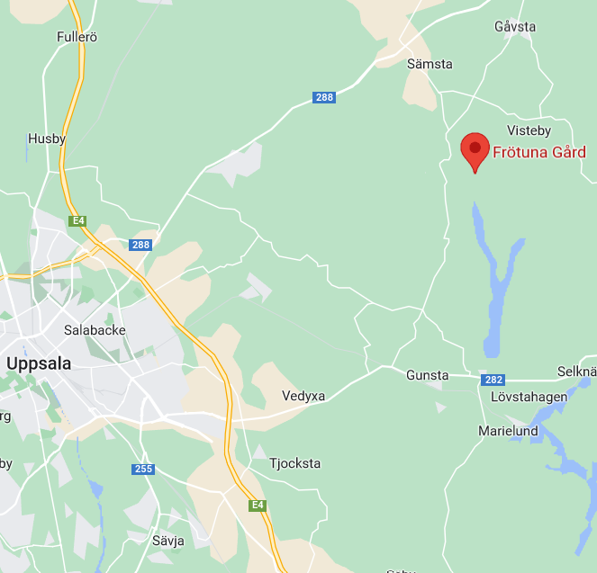
Härligt att ni är en del i en av Upplands största föreningar!
Bildades 1988. Vi är en av tre som finns kvar sedan 1988
Har flest licenserade medlemmar i Uppland under säsongen 2023/24
21:e störst i Sverige säsongen 2023/24
22 lag i seriespel säsongen 24/25
Vi har damlag, herrlag, ungdomslag, barnverksamhet och motionsgrupper
Vi lånar ut två matchtröjor och shorts till utespelare. Målvakterna får låna
tröja, byxa, mask, bröstplatta( blå och röda lag), knäskydd och handskar (upp
t.o.m. blå lag)
Det finns inget köp- eller säljtvång i Frötuna, vi finansierar vår verksamhet ändå
Namnet Frötuna IBF kommer från föreningens första ordförande som bodde i Frötuna

Slide 5
Vår verksamhet
Vi vill att Frötuna ska vara en attraktiv förening, som har engagerade ledare och som bidrar till ett livslångt idrottande, dit spelare och ledare kan vända sig och alltid vara välkomna att delta i vår verksamhet.
Ambition är att bedriva verksamhet som utvecklar, engagerar och ger alla individer fortsatt energi att vilja vara långsiktiga i föreningen oavsett om du är som spelare, ledare, motionär eller styrelsemedlem.

Slide 6
Information från Frötuna
Medlemsavgifter
Medlemsavgift 200kr
Spelaravgift röd nivå 1820kr
Spelaravgift blå nivå 1420kr
Klädkod
Frötunas klädkod finns att läsa i Styrdokumentet. https://www.laget.se/FrotunaIBF/Page/460806
Kläder – matchkläder och träningskläder
Föreningen tillhandahåller matchtröja och matchshorts. Strumpor står spelaren för själv enl. föregående sida.
Träningskläder finns på www.enenda.se
Cuper
Föreningen bistår med cupbidrag varje säsong. Finns att ansöka om.
Sporthallar och träningstider
Vi har i år endast en timmes träning på måndagar och onsdagar. Det är därför väldigt viktigt att verkligen vara i tid. På onsdagar kommer vi att starta kl. 18.15 i omklädningsrummet med genomgång av träning och indelning i grupper, för att verkligen komma igång kl. 18.30 i hallen.
Föräldramöten och information från laget

Slide 7
Information från laget om kommande / nuvarande säsong
Det här tränar vi på nu
Fokus att komma igång med klubbteknik och passningar tillsammans med vad som är nytt med 5 mot 5 spel.
Det här är vi bra på / Det här är våra utmaningar
Väldigt bra träningsnärvaro och hög energi i laget på både träningar och matcher.
Mycket innebandytalang i laget och alla är väldigt snälla mot varandra och vi har generellt sett en bra stämning i laget.
Stor grupp och en utmaning att få alla barn att hålla fokus hela träningar. Flera barn kan lägga energin på andra spännande saker än just innebandyn.
Seriespel
Två lag anmälda. Ett lag i röd serie och ett i blå serie
Röd serie (P12 lätt) = 5 mot 5 med mål/utvisningar.
Blå serie (P13) = 4 mot 4 utan mål/utvisningar
Samarbete med Frötuna P12 i röda serien.
Kallelser till träningar och matcher sker via laget.se
Anmäl till matcher barnen kan/vill vara med på. Vi ledare skickar under veckan ut lagen till helgen. Senast torsdag kväll.
Vi registrerar närvaro vid träning och match. Närvaro och aktivt deltagande vid träning, är en parameter som vi tar hänsyn till när vi tar ut vilka som ska få spela match.

Slide 8
Ideellt arbete - Vad förväntas av dig som förälder?
Matchvärdskap
Varje lag ska ha två matchvärdar till varje hemmamatch (tom röd nivå).
Ska verka för ett trevligt arrangemang under matchen och se till att åskådare inte yttrar
negativiteter så våra barn kan känna sig trygga när de spelar.
Instruktioner och mer info i Styrdokumentet.
Krav från Upplands innebandyförbund
Sargvakter
Hjälper till under match ifall sargen behöver justeras eller ställas upp/ner.
Cafeteria
Vid våra egna föreningsdagar turas både lagen och dess föräldrar om att ansvara för kiosk, matchvärdskap och andra roller som behövs.
Föräldramöten
Varje lag bör ha 2 stycken föräldramöten per år, det är då du som förälder ta del av vad laget gör på sina träningar, hur planerna för säsongen ser ut och vad som involverar dig som förälder.

Slide 9
Lagföräldrar
Malin och Jonas Melin (Oskars föräldrar)
Håkan Oppagård (Ludvigs pappa)
Tabita Dahl Guggi (Emil G:s mamma)
Cuper
Vill vi gärna åka på! Men vi behöver hjälp att samla in pengar.
Cuper vi vill delta i är
Storvretacupen 4 – 6 Januari 2025
Mälarenergi Cup i Västerås. 11-13 April 2025 med övernattning.
Vilka föräldrar vill ta på sig den roliga uppgiften att samla in pengar till laget så barnen kan få oförglömliga minnen för livet?

Slide 10
Administration kring laget
Tränare
Administrativ ledare
Är styrelsens och föreningens kontaktperson som tar emot administrativ information från
föreningen och som kallas till möte ett par gånger per år.
Kassör
Lagkassa
Närvarorapportering
Sponsoransvarig (valfri)
Frötunas ungdomskommitté
Representanter från ungdomslagen som är styrelsens förlängda arm ut till lagen. Hjälper till med bla tidsfördelning, planera Frötunadagen och belastningsregistret.

Slide 11
Frötunas vision
Vi som förening vill att alla spelare och ledare ska ha möjlighet att delta i vår verksamhet utifrån individens egna förutsättningar, där engagemang, utveckling och gemenskap är våra värdeord för hur vi vill bedriva vår föreningsverksamhet.

Slide 12
Bra att veta!
Frötunas hemsida - www.frotuna.com
Här finns alla lagen samlade
Kontaktuppgifter
Statistik
Samlade dokument
Med mycket mera!
Besök även vår facebooksida
Styrdokumentet
Frötunas egna ”bibel”. Här finns allt att veta och hur det fungerar i vår förening.
Ett levande dokument som regelbundet ses över och uppdateras.
Finns på vår hemsida, i huvudmenyn under ”Mer”.

Slide 13
Övrigt
Innebandy på lika villkor
Frötuna erbjuder ett bidrag vars syfte är att göra idrotten tillgänglig för alla barn och
ungdomar där ekonomin begränsar möjligheten att delta.
Ansökan om bidrag görs brevledes och instruktioner finns i styrdokumentet.
En ansökan behandlas av en styrelserepresentant med största sekretess.
Vi samarbetar med
Vi samarbetar med både Enenda och med Ravelli.
Enenda AB erbjuder föreningens klädkollektion. Där finns träningskläder, ledarkläder och även supporterkläder, enenda.se
Hos Ravelli finns hemtextil, kläder och mycket mer. Vi har en egen sida som du kan söka upp ravelli.se

Slide 14
Övrigt
Eftersom det inte finns köp- eller säljtvång i Frötuna kan ni välja att stötta föreningen på andra sätt, antingen genom att bli medlem eller som samarbetspartner.
Det betyder att vi kan investera mer i era barn och vår övriga verksamhet.
Ett medlemskap i Frötuna kostar 200 kr. Lika mycket som ett klubbhäfte.
Vill du samarbeta med en välmående, jämställd förening?
Kontakta info@frotuna.com

